Slide 1
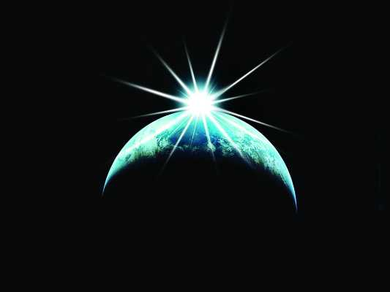
স্বাগতম

Slide 2
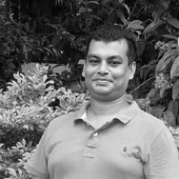
শিক্ষক পরিচিতি:
প্রধান শিক্ষক আজমপুর সরকারি প্রাথমিক বিদ্যালয়।
দর্শনা-চুয়াডাঙ্গা

Slide 3
পাঠ পরিচিতি
শ্রেণিঃ ৫ম
বিষয়ঃ প্রাথমিক বিজ্ঞান
পাঠঃ মহাবিশ্ব
পাঠ্যাংশঃ চাঁদের দশাসমূহ বা অবস্থার পরিবর্তন
সময়ঃ ৪০ মিনিট

Slide 4
শিখনফল
৬.২.২ অমাবস্যা-পূর্ণিমা কীভাবে হয় তা পরীক্ষণের মাধ্যমে দেখাতে পারবে।
১২.৪.১ চাঁদ ছোট বড় হয় তা থেকে অমাবস্যা-পূর্ণিমার ধারণা পাবে ও ছবি এঁকে দেখাতে পারবে।

Slide 5
সহায়ক সামগ্রী
একটি উজ্জ্বল বাতি, একটি সাদা টেনিস বল
চাঁদের বিভিন্ন দশার ছবি ও ভিডিও।

Slide 6
চলো একটি ভিডিও দেখি-
১। ভিডিও দেখে আমরা কী বুঝলাম?
২। পৃথিবীর একমাত্র উপগ্রহের নাম কী?
ভিডিওটা বড় হবার কারনে দেয়া হওয়া হলনা।

Slide 7
আমাদের আজকের পাঠ
মহাবিশ্ব
চাঁদের দশাসমূহ বা অবস্থার পরিবর্তন

Slide 8
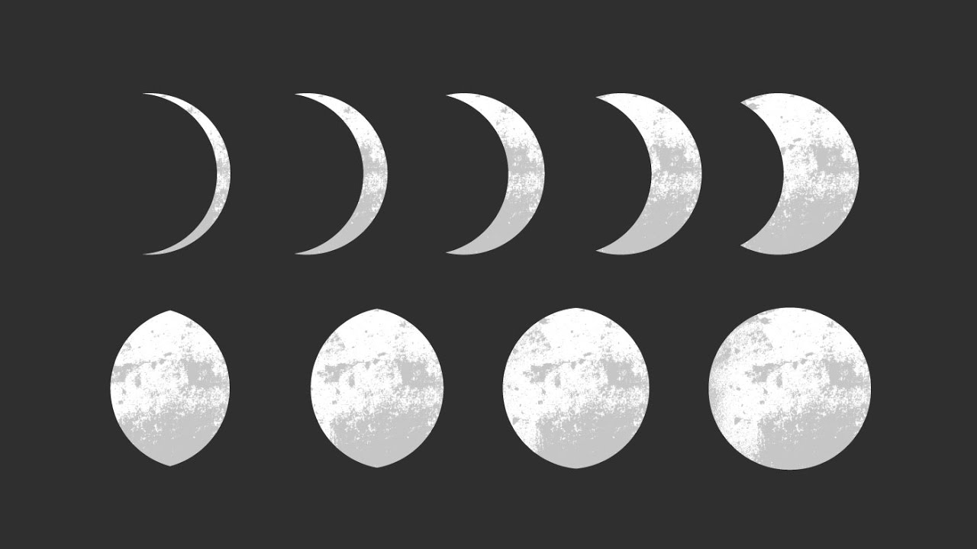
নিচের চিত্রে কি দেখতে পাচ্ছ?

Slide 9
চাদের দশা কী?
চাঁদ কখনো বড় আবার কখনো ছোট এবং কখনো গোলাকার বা অর্ধগোলাকার মনে হয়। চাঁদের উজ্জ্বল অংশের আকৃতির এরুপ পরিবর্তনশীল অবস্থাকে চাঁদের দশা বলে।

Slide 10
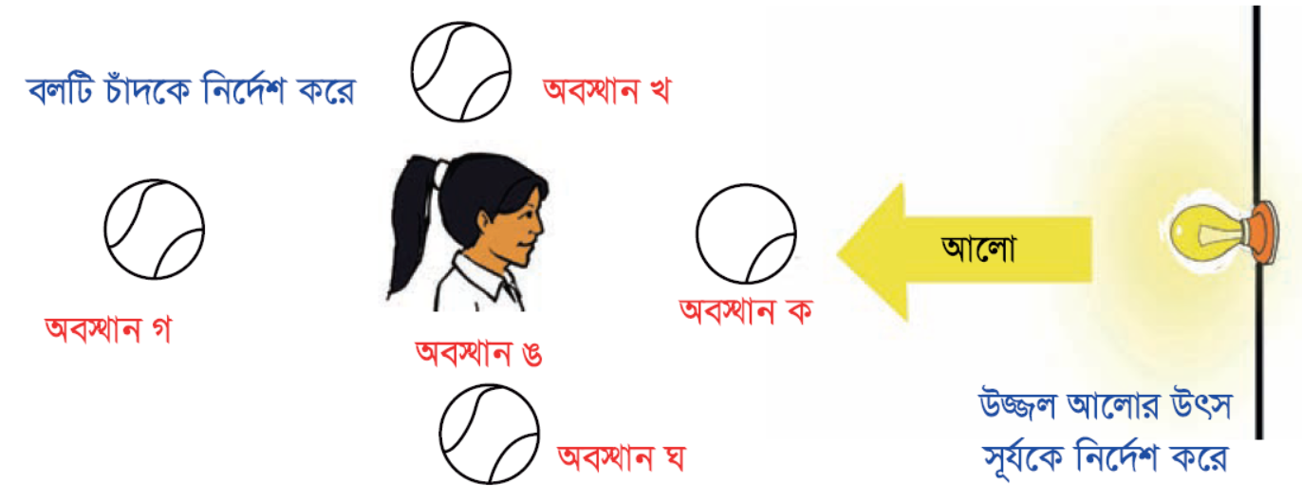
শ্রেণিকক্ষে পরীক্ষণ,পর্যবেক্ষণ ও সিদ্ধান্ত গ্রহণ
‘ক’ অবস্থানে রাখা বলটির সাথে ‘খ’ অবস্থানে রাখা বলের মধ্যে পার্থক্য কী?

Slide 11
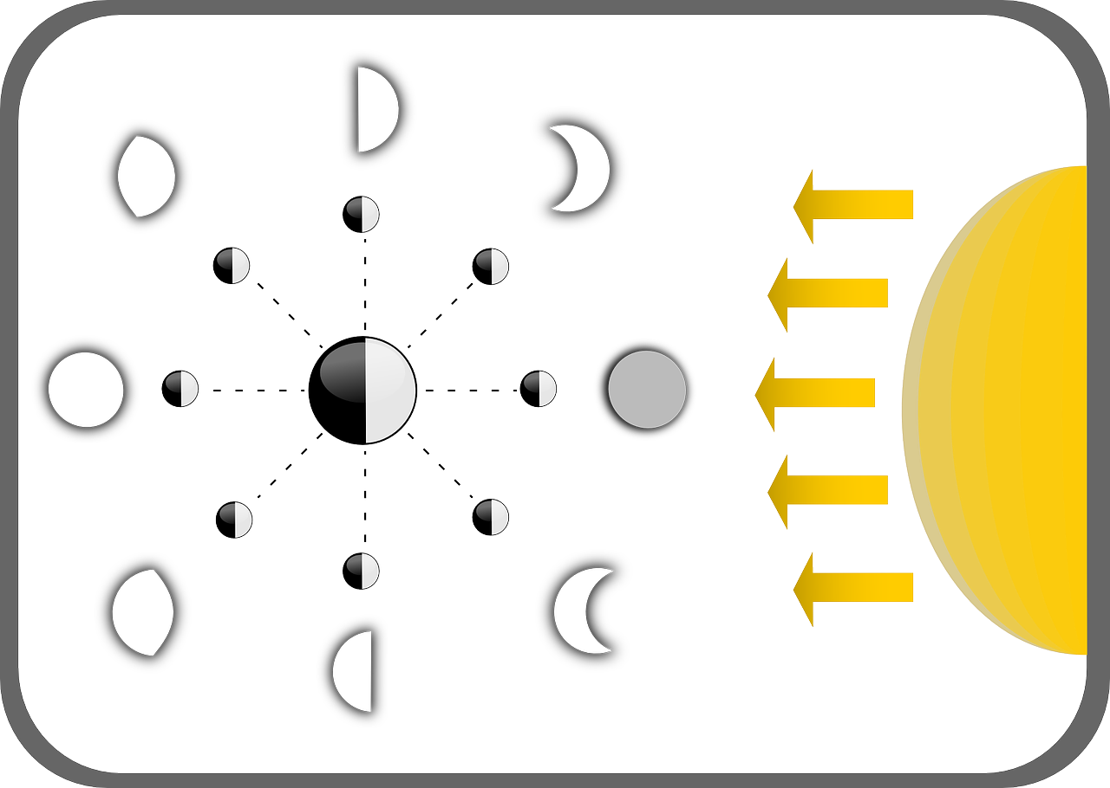
চাঁদের দশার কেন পরিবর্তন হয়?

Slide 12
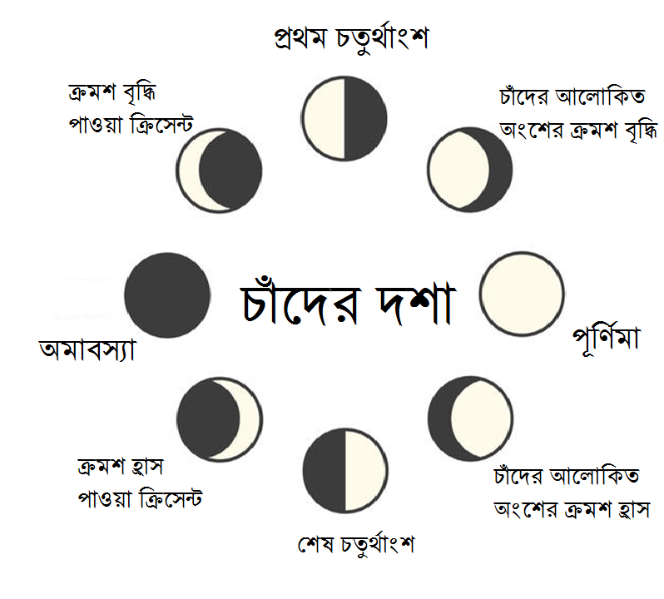
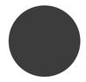
দলীয় কাজ ও উপস্থাপন
ছবি দেখে সংক্ষেপে মতামত লিখ।
‘ক’ দল
‘খ’ দল
‘গ’ দল
‘ঘ’ দল

Slide 13
চাঁদের দশার কেন পরিবর্তন হয়?
এসো এবার ছবি দেখি ও উত্তর পেতে চেষ্টা করি।

Slide 14
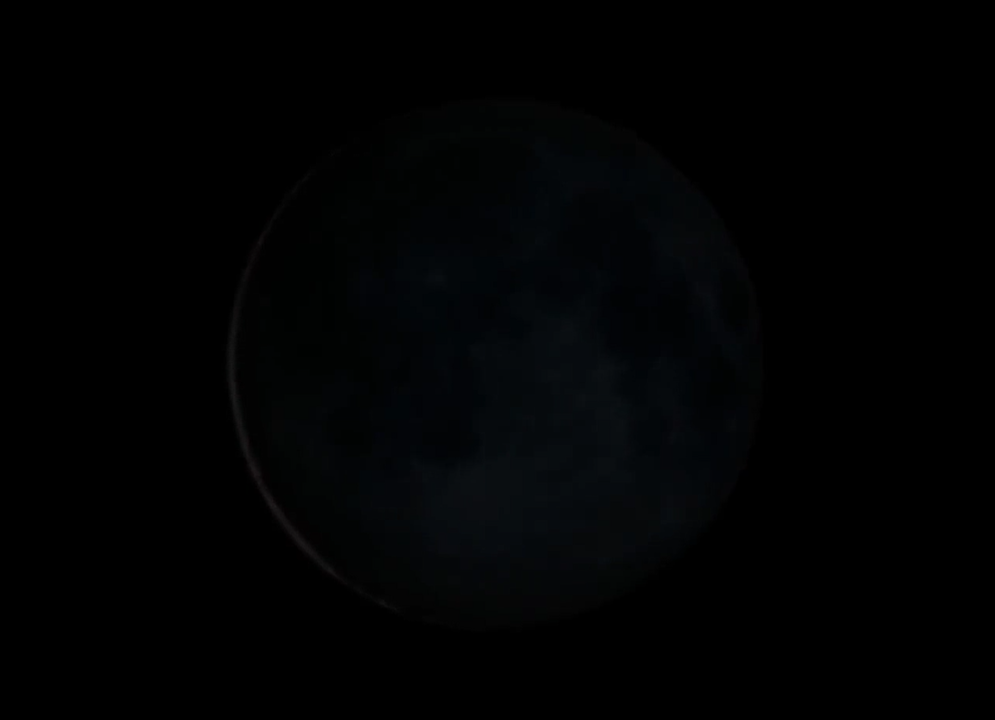
এসো, অমাবস্যা দিয়ে শুরু করি চাঁদের গল্প-
অমাবস্যা
চাঁদের নিজের কোনো আলো নেই। চাঁদ সূর্যের আলো প্রতিফলিত করে। চাঁদ ঘুরতে ঘুরতে যখন সূর্য ও পৃথিবীর মাঝখানে থাকে তখন আমাদের পৃথিবীর দিকে থাকা চাঁদের পিঠে কোনো আলো পড়ে না। তাই আমরা চাঁদ দেখতে পাই না। চাঁদ তখন সূর্যের খুব কাছে থাকে বলে ঐ আলোতে লুকিয়ে থাকে চাঁদ। এ সময়কে আমরা বলি অমাবস্যা।

Slide 15
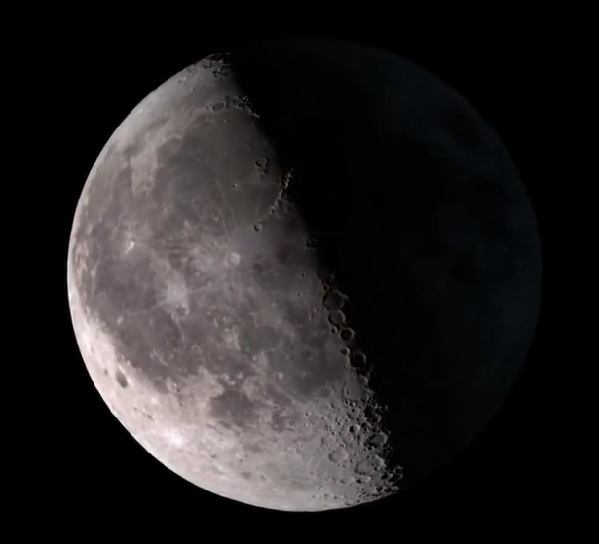
চাঁদের প্রথম চতুর্থাংশ
অমাবস্যার ৭ দিন পর সূর্যাস্তের আগে পুবের আকাশে দেখা যায় অর্ধেক আলোকিত চাঁদ। রাতের বেলা জোছনায় ভরে যায় পৃথিবী। এরপর চাঁদ ক্রমে ক্রমে সরে যেতে থাকে আকাশের পুব দিকে।

Slide 16
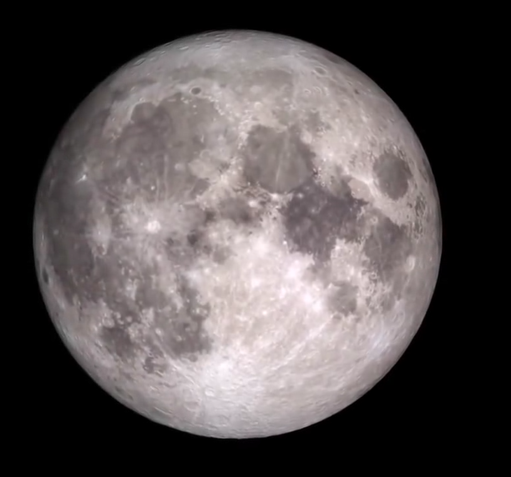
চাঁদের পূর্ণিমা
অমাবস্যার ২ সপ্তাহ বা ১৪ দিন পরে চাঁদ চলে যায় সূর্যের বিপরীতে। এ সময় সূর্যের আলো পুরোপুরি পড়ে আমাদের পৃথিবীর দিকে থাকা চাঁদের পিঠে। এসময়কে বলে শুক্লপক্ষ বা পূর্ণিমা। এসময়ে পুব আকাশে সন্ধ্যা রাতেই চাঁদ ওঠে কিন্তু সূর্যের আলোর কারণে আমরা চাঁদকে দেখি মাঝরাতে।

Slide 17
একক কাজ
চাঁদের দশা কেন পরিবর্তন হয়?

Slide 18
আজকের পাঠের মূল প্রশ্ন-
চাঁদের দশা কেন পরিবর্তন হয়?
সূর্য, পৃথিবী এবং চাঁদের অবস্থানগত কারণে চাঁদের আলোকিত অংশের আকৃতি পরিবর্তন হয়। এ কারণে চাঁদের দশা পরিবর্তিত হয়।

Slide 19
আজকের পাঠের সিদ্ধান্তসমূহ-
চাঁদ পৃথিবীর একমাত্র উপগ্রহ।
চাঁদের নিজের কোনো আলো নেই।
পৃথিবীর চারদিকে ১ বার ঘুরে আসতে চাঁদের প্রায় ২৮ দিন সময় লাগে।
অমাবস্যা তিথিতে চাঁদ পশ্চিম দিগন্তে থাকে।
পূর্ণিমা তিথিতে চাঁদ পূর্ব দিগন্তে থাকে।

Slide 20
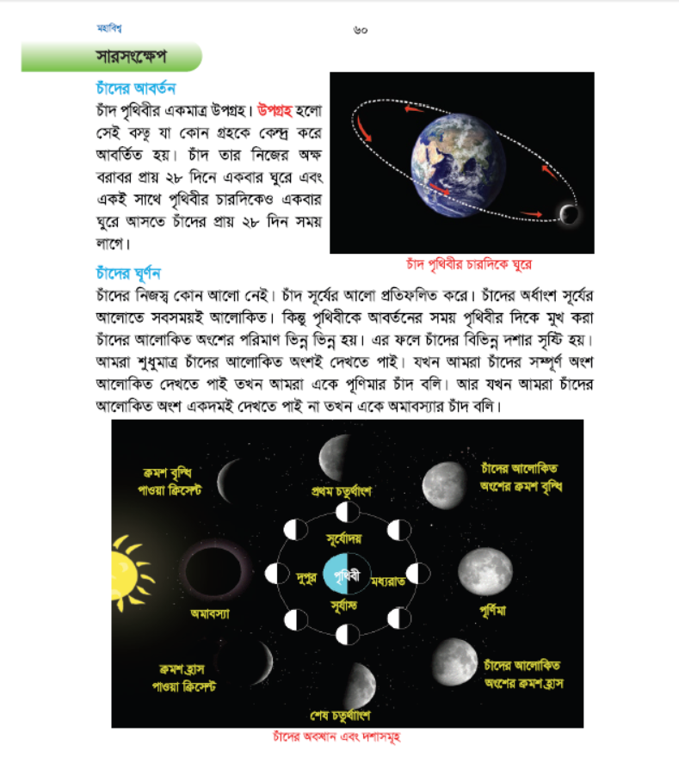
পাঠ্য বইয়ের সংযোগ।

Slide 21
মূল্যায়ণ
চাঁদের বিভিন্ন দশা সৃষ্টির কারণ কী?
অমাবস্যা তিথিতে চাঁদ ও সূর্যের অবস্থান কোন দিগন্তে থাকে?
পূর্ণিমা তিথিতে চাঁদকে আমরা কোন দিগন্তে দেখতে পাই?

Slide 22
উত্তর
সূর্য, পৃথিবী এবং চাঁদের অবস্থানগত কারণে চাঁদের আলোকিত অংশের আকৃতির পরিবর্তন।
পশ্চিম দিগন্তে।
পূর্ব দিগন্তে।

Slide 23
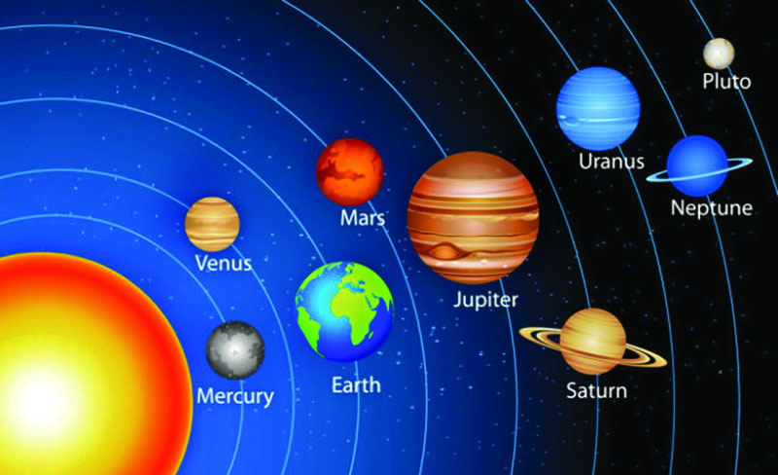
ধন্যবাদ সবাইকে

